Slide 1
Barn som far illa
Anmälningsplikten

Slide 2
Målgrupp | Lagstiftning och nationella riktlinjer
Barnets rättigheter | Lagen om Förenta nationernas konvention om barnets rättigheter, Hälso- och sjukvårdslagen kap 5 § 6 samt Patientlagen kap. 10 och 11 Barnkonventionen är lag sedan 1/1 2020. Det åligger hälso- och sjukvården att prioritera, skydda och säkerställa barnets rättigheter i alla delar av verksamheten.
Barn som far illa | Socialtjänstlagen 19 kap. 1 § och Patientsäkerhetslagen 6 § 5 Var och en inom hälso- och sjukvården är skyldiga att genast anmäla till socialnämnden om de i sin verksamhet får kännedom om eller misstänker att ett barn far illa.
 | Barnafridsbrott 4 kap. 3 § brottsbalken (BrB) Det är straffbart att låta barn bevittna exempelvis våld, hot eller sexuella övergrepp mellan närstående, eftersom det enligt forskning innebär ökad risk att drabbas av både psykisk och fysisk ohälsa. Hälso- och sjukvård och tandvård har anmälningsplikt vid våld i nära relationer där det finns närstående barn.

Slide 3

Barnfridsbrott (1/7 2021)
Misstänker vi våld i nära relationer där det finns barn är det automatiskt anmälningsplikt till socialnämnden.
Det är straffbart att låta ett barn bevittna eller utsätta barnet eller en närstående till barnet för våld eller andra övergrepp.
Bevittna innebär i att barnet ska ha sett eller hört de väsentliga delarna av brottet.
Det finns inget krav på att barnet förstår att det som händer utgör ett brott eller att barnet kan ge uttryck för sin upplevelse.

Slide 4
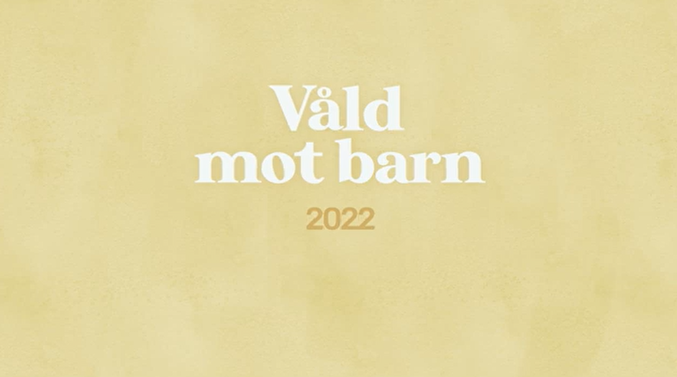
https://www.youtube.com/watch?v=Naf8Y6Mma7A

Slide 5
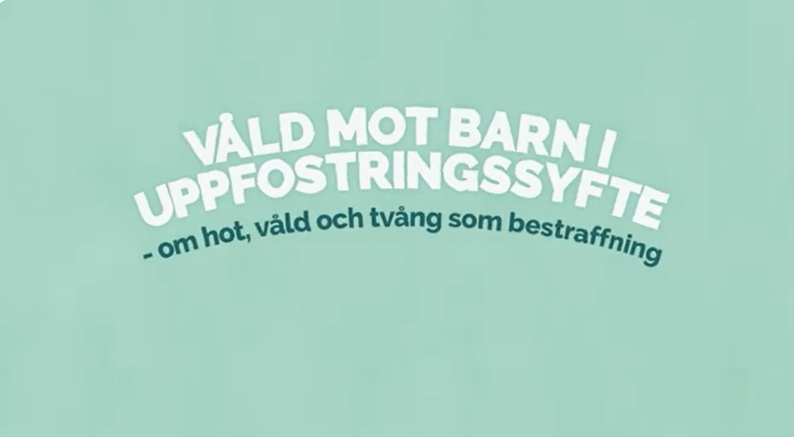
https://www.youtube.com/watch?v=v7-JHTqo8Jw

Slide 6
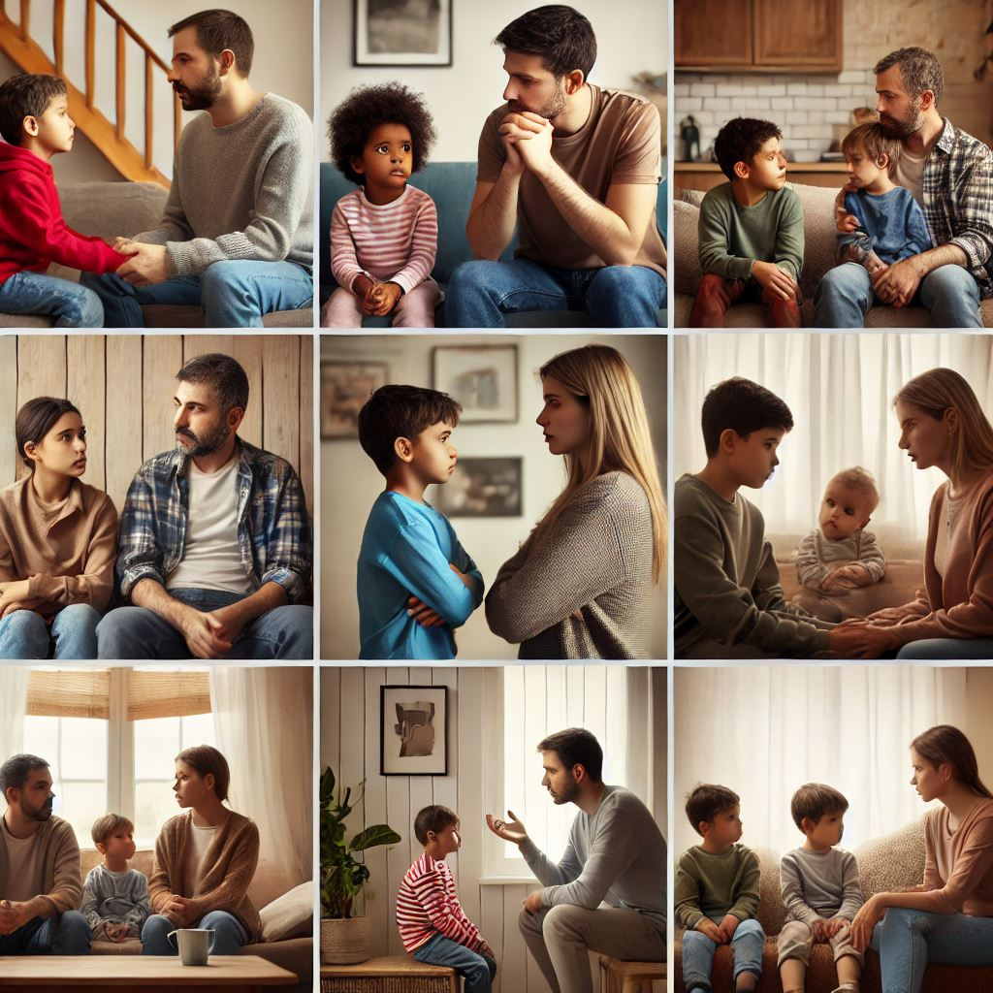
En uppväxt fri från våld
Mer än 210 000 barn i hem där det förekommer olika typer av våld.
24% har någon gång utsatt för fysiskt våld av vuxen.
11% allvarliga former av fysisk barnmisshandel.
5% upprepade gånger.
14% har upplevt våld mellan vuxna i familjen.
9% har blivit utsatta för sexuellt övergrepp av vuxen,
långt fler om relativt jämnåriga räknas in.
6% har utsatts för försummelse.
Mobbning i skolmiljö: växande problematik.
Utsatthet på nätet: var fjärde elev har innan de fyllt 15 år blivit kontaktade i sexuellt syfte av person som var minst fem år äldre.
Våld i ungas partnerrelationer, omfattande.
10 barn dör varje år till följd av våld.

Slide 7

När ska vi göra orosanmälan?
Vid misstanke om att ett barn far illa,
t.ex. vanvård, försummelse, våld, övergrepp, missbruk i familjen, eller om barn nekas nödvändig vård av vårdnadshavare.
När det i samtal/undersökning med vuxen patient framkommer våld i nära relationer och det finns barn som närstående har vi automatiskt anmälningsplikt.
Om vuxen patients situation ger oss oro för närstående barn, t.ex. depression, medicinering, allvarlig hälsosituation, suicidförsök.
Om barnet har uteblivit vid tre upprepade tillfällen utan att meddela förhinder eller ofta avbokat sent.

Slide 8
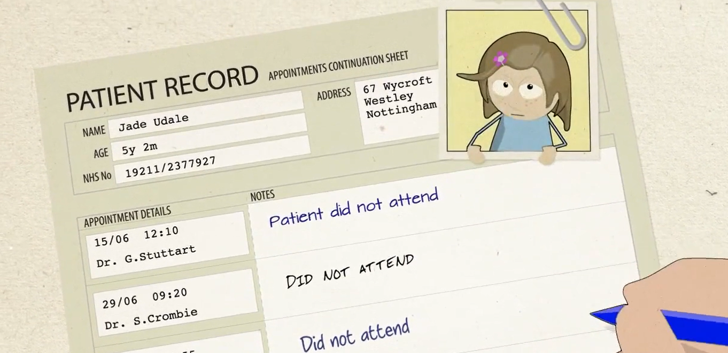
Uteblivet besök
Omvärdera “Uteblivet besök”

Slide 9
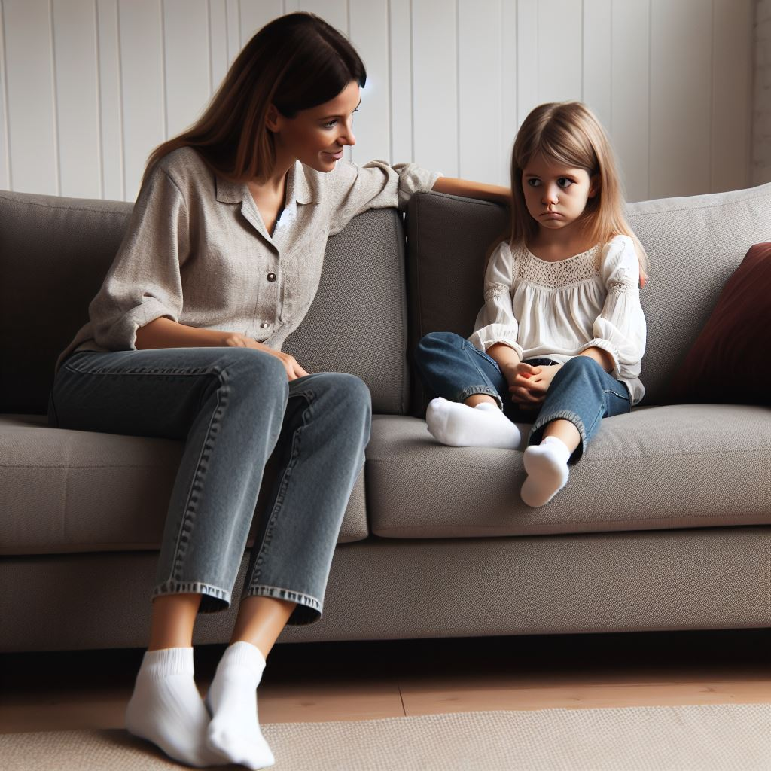
Vad kan personal få syn på?
Synliga skador vid undersökningar/avklädning
Avvikande beteende mellan barn och vuxen eller mellan vuxna
Hotfullt, kontrollerande eller aggressivt beteende mot barn eller partner
Tecken på försummelse och vanvård
(klädsel, hygien m.m.)
Patient eller medföljande som signalerar rädsla som inte beror på undersökningen/hälsan

Slide 10
Varningstecken för BARN SOM FAR ILLA
Avvikande vårdsökande – söker påfallande ofta för skador, söker sent med allvarlig skada eller söker för annan orsak än faktisk skada
Orsak till skada – oklar, verkar inte stämma eller förklaring ändras över tid
Samspel – barnet signalerar rädsla eller extrem uppmärksamhet i samspel med föräldrar
Beteendeförändring – exempelvis håglöshet, ängslan, oro, nedstämdhet, aggression och sexualiserat beteende

Slide 11
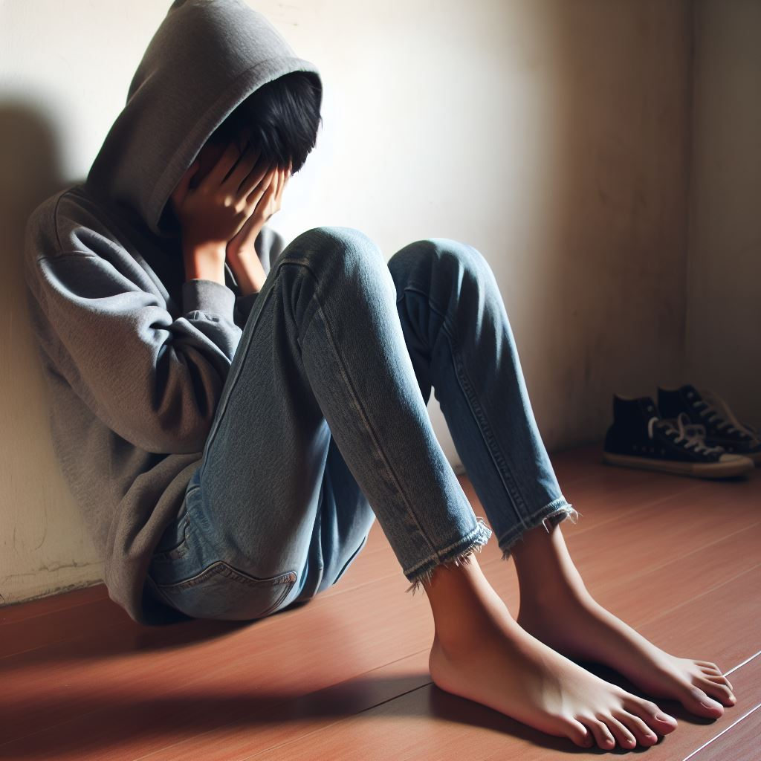
Psykiska symtom
Depression, nedstämdhet, passivitet, självmordstankar
Ångest, oro, dålig självbild, självskadebeteende
Distanslöshet, aggressivitet, hyperaktivitet
Sömnsvårigheter, mardrömmar
Minnesstörningar, inlärningssvårigheter
Ätstörningar
Relationsproblem

Slide 12
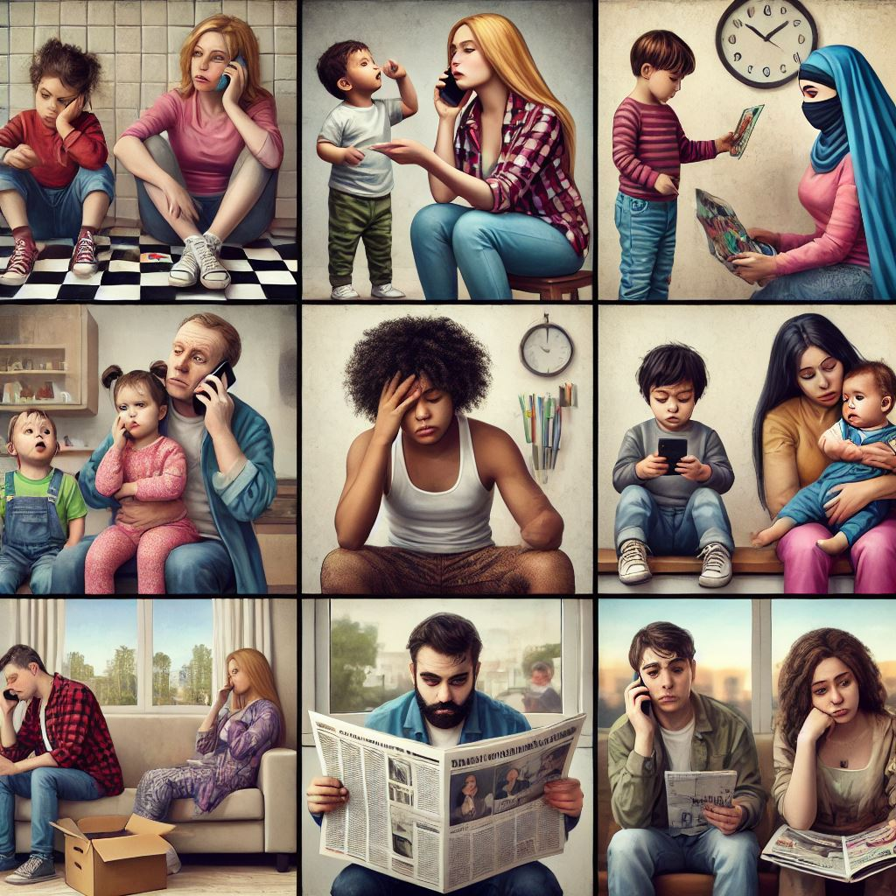
Varningstecken för omsorgssvikt
Barn som:
får skrika länge innan det tas upp eller lämnas utan vuxnas tillsyn
inte sköts avseende hygien, byte av blöjor eller inte har adekvat klädsel för årstiden
inte går upp i vikt, får för lite/mycket mat
eller mat på oregelbundna tider
hindras aktivt i samvaro med andra barn
eller vuxna
ofta passas av/passar äldre syskon
eller andra barn

Slide 13
Varningstecken för omsorgssvikt
Förälder som:
aktivt ignorerar, hotar eller känslomässigt avvisar barnet
inte verkar reagera på barnets behov av känslor, signaler och kontaktförsök
beskriver barnet på ett kränkande sätt
inte förmår möta barnet på dess nivå
inte har förmåga att förstå någon annans perspektiv eller är självupptagen.

Slide 14
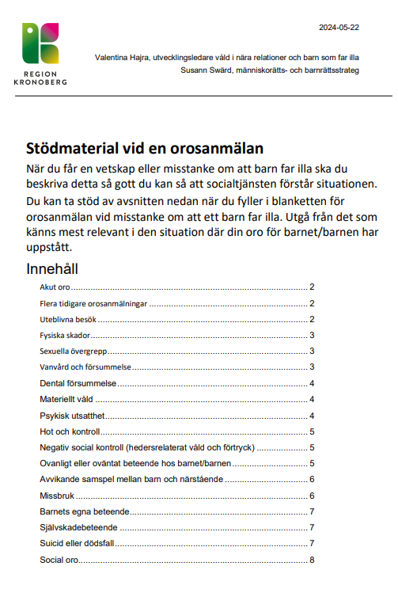
Du ser mer än du tror
Fysiska skador
Sexuella övergrepp
Vanvård/försummelse
Dental försummelse
Sexuellt våld
Materiellt våld
Psykisk utsatthet
Hot och kontroll
Social oro
Negativ social kontroll (hedersrelaterat våld och förtryck)
Oväntat eller ovanligt beteende
Avvikande samspel mellan barn och närstående
Missbruk
Självskadebeteende
Suicid
Uteblivna besök
Flera tidigare orosanmälningar
https://www.regionkronoberg.se/stodmaterial-vid-en-orosanmalan-april-2025.pdf

Slide 15

Våga fråga – Barn och ungdomar
Eftersom vi vet att det är vanligt att barn/ungdomar blir utsatta för våld frågar vi alla våra patienter om det.
Har någon i din familj, partner, jämngamla eller annan person gjort dig illa fysiskt på något sätt? (T.ex. tagit hårt i dig, nypt, slagit, sparkat, gett örfil, tagit strypgrepp)
Känner du dig trygg i din familj, i skolan, på fritiden, med din partner och med jämngamla?
Känner du dig kontrollerad eller isolerad av någon?
Brukar någon säga kränkande saker till dig som du tar illa vid dig av?
Har någon hotat dig så att du har blivit orolig?
Är du rädd för någon i din familj, din partner, jämngamla eller annan person?
Har du tvingats till, eller utsatts för, sexuella handlingar mot din vilja?
Har du skadat dig själv på något sätt? Har du skadat andra?
Är du orolig för någon annan i familjen?

Slide 16
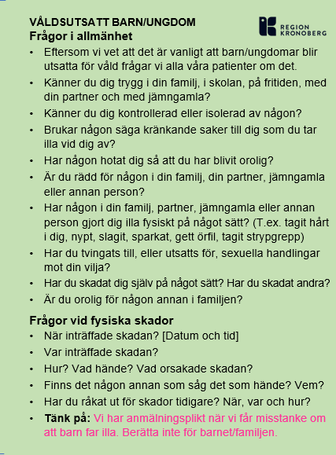
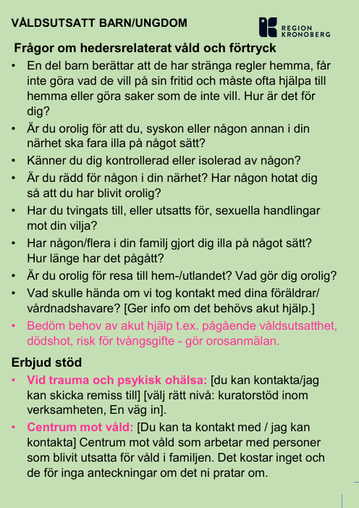
FICKKORT – Våldsutsatthet barn och unga
Fickkort-fraga-om-valdsutsatthet-barn-och-ungdomar-mars-2026.pdf

Slide 17
Anmälnings-plikten

Slide 18
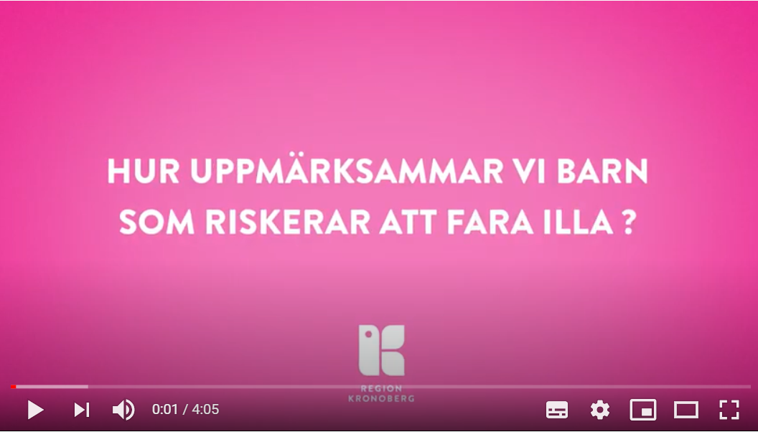
https://www.regionkronoberg.se/vardgivare/arbetsomraden-processer/manskliga-rattigheter-och-barnets-rattigheter/barnets-rattigheter/filmer-om-barnets-rattigheter-inom-halso--och-sjukvarden/

Slide 19

Socialtjänstlagen (kap 19 § 1)
Anmälningsplikten gäller för barn under 18 år
Den som i sitt yrke kommer i kontakt med barn under 18 år som man misstänker har utsatts för fysiskt, psykiskt eller sexuellt våld, vanvård eller försumlig behandling, hedersrelaterat våld eller annat utnyttjande ska genast anmäla detta till socialnämnden
Den obligatoriska anmälningsplikten gäller redan vid misstanke om att barnet far illa och oavsett om man arbetar i regionen, inom privat verksamhet eller inom vård och omsorg i övrigt, t.ex. i kommunen.
Den kan inte delegeras eller remitteras bort.

Slide 20
Offentlighets- och sekretesslagen
Sekretessen hindrar inte att en uppgift om en enskild eller närstående till denne lämnas från hälso- och sjukvården till socialtjänsten:
om det behövs för att ge den enskilde under 18 år nödvändig vård, behandling eller annat stöd
fortgående missbrukar alkohol, narkotika eller flyktiga lösningsmedel, eller
vårdas med stöd av lagen om psykiatrisk tvångsvård eller lagen om rättspsykiatrisk vård.
Detsamma gäller uppgift om en gravid kvinna eller någon närstående till henne, om uppgiften behöver lämnas för en nödvändig insats till skydd för det väntade barnet.

Slide 21

Anmälningsplikten
Räcker med misstanke
Ingen utredningsskyldighet
Personligt ansvar/skyldighet (på fritiden civilkurage)
Får rådgöra med kollegor
Kan rådgöra med socialtjänsten (barnet anonymt)
Chefen kan vara medanmälare
Föräldrar läser anmälan – ibland möte
Berätta för föräldrar?
(Aldrig vid våld/sexuella övergrepp eller heder)
Upprepade anmälningar
Återkoppling från socialnämnden

Slide 22
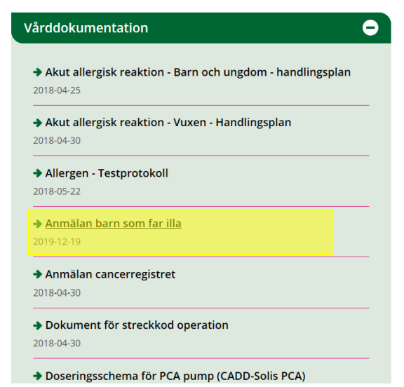
1. Hämta blanketten
När du har barnets personnummer öppnar du barnets journal i Cosmic och tar fram blanketten ”Anmälan barn som far illa”.
Om du inte har barnets personnummer öppnar du blanketten ”Anmälan barn som far illa” i Blankettarkivet som ligger på intranätet under Vård- och patientadministration.

Slide 23
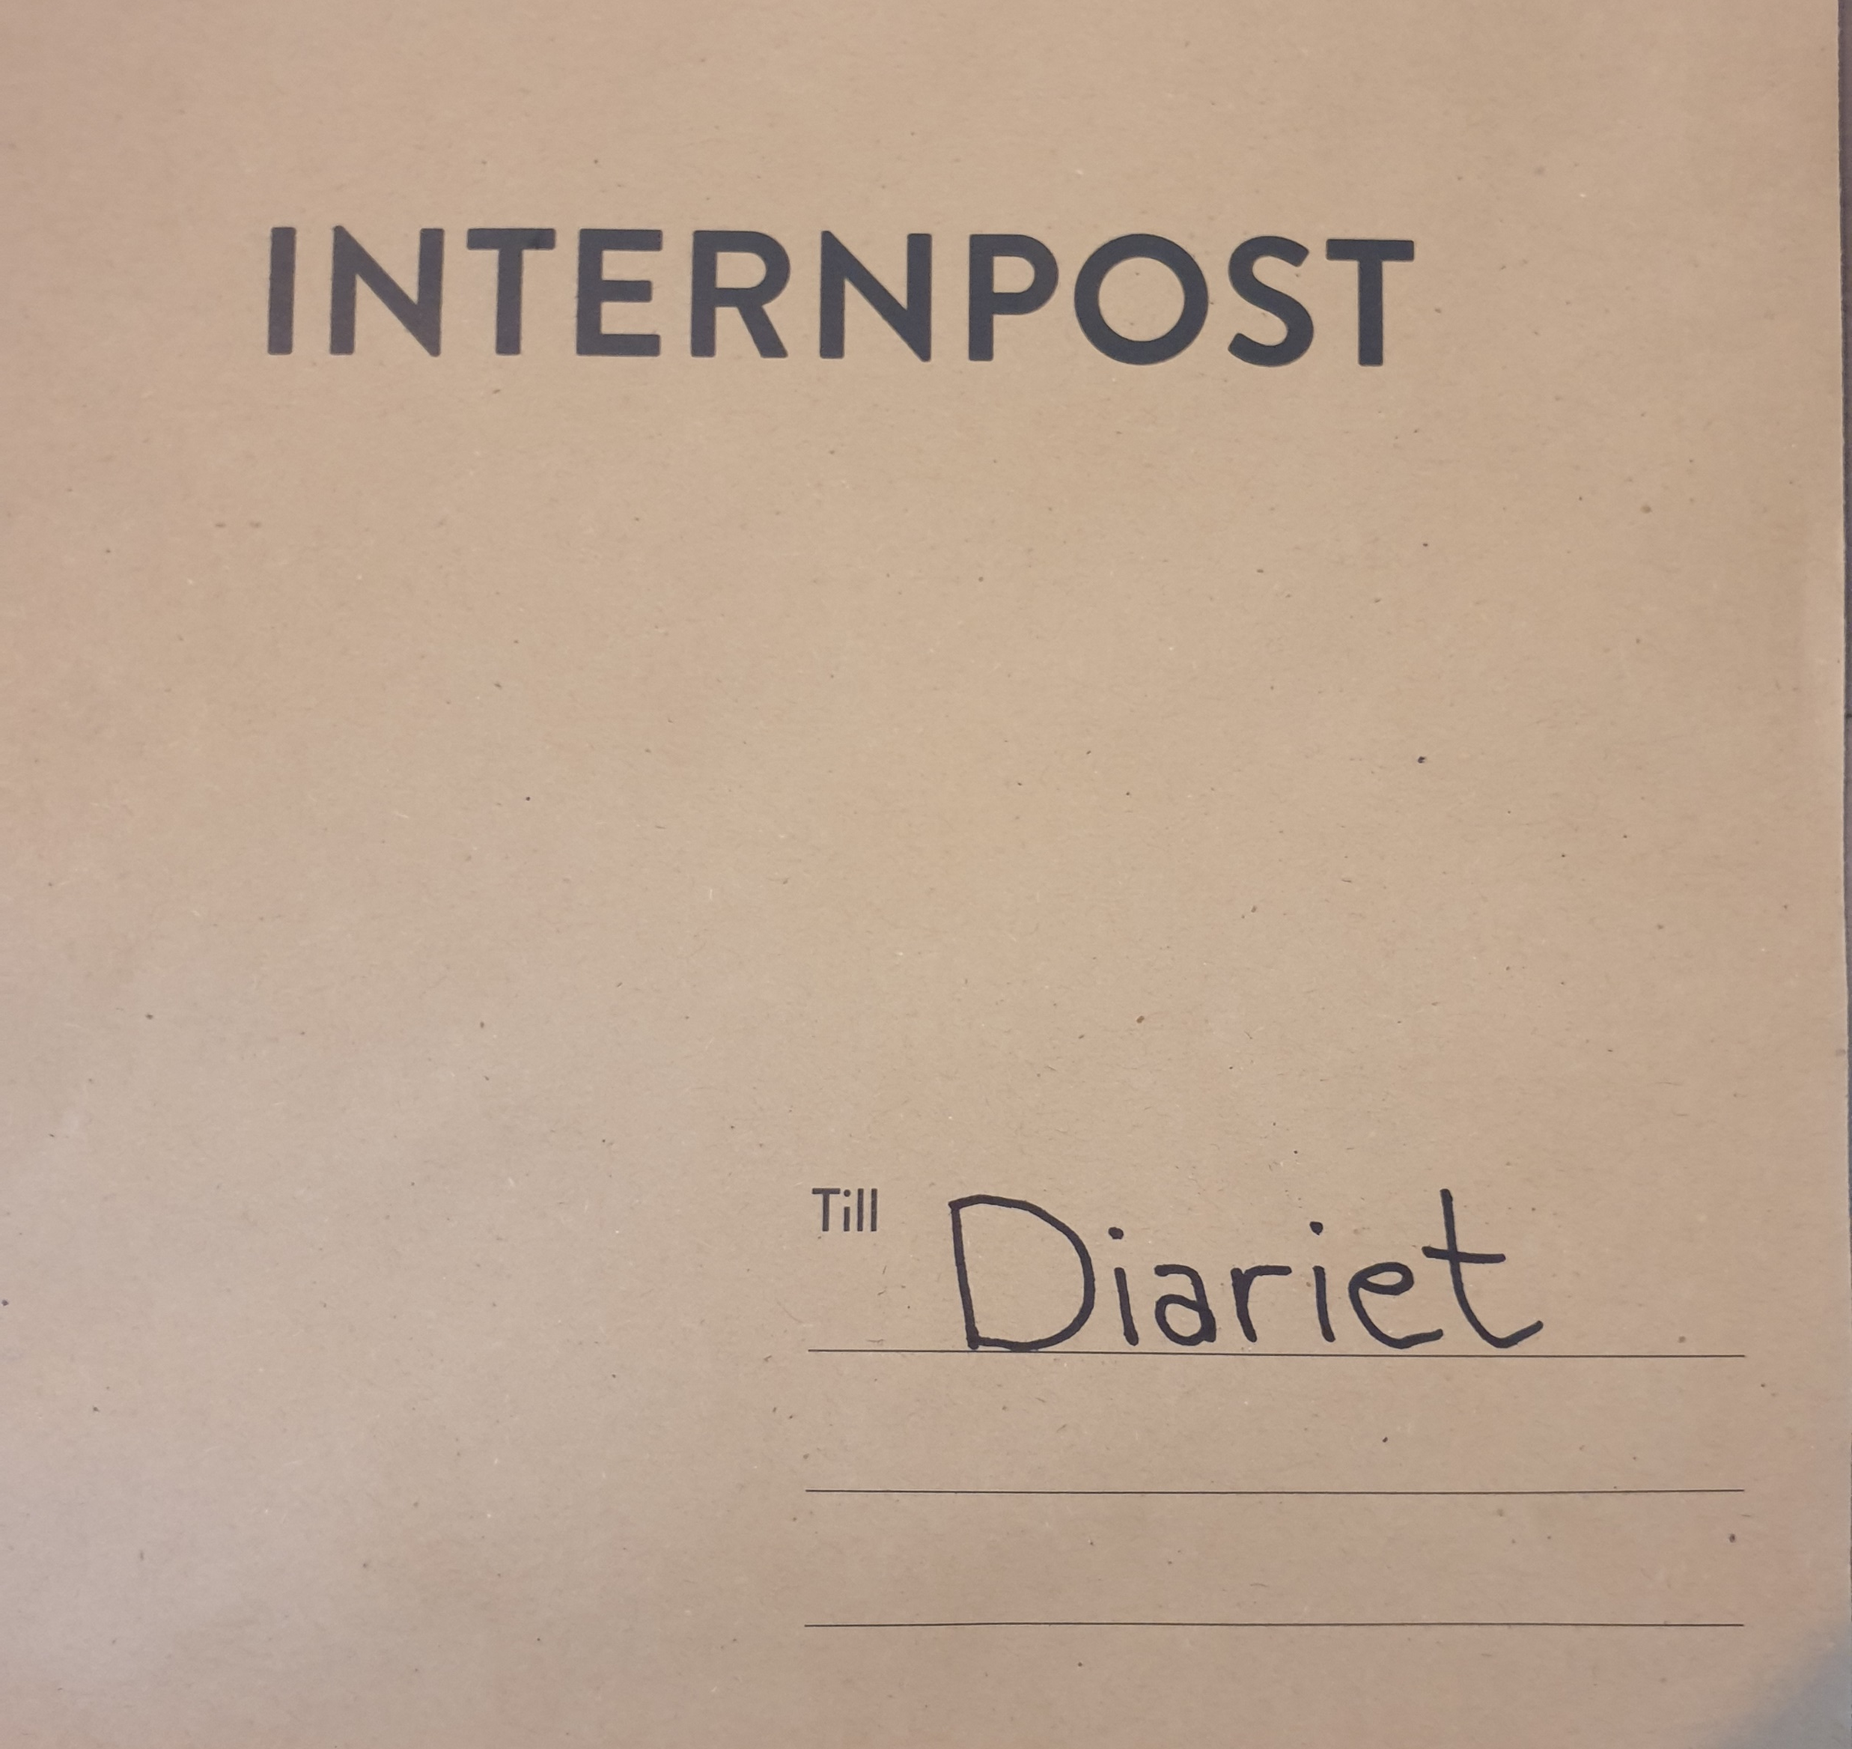
2. Fyll i blanketten
Om du har barnets personnummer sparar du blanketten i barnets journal.
Om du inte har barnets personnummer skriver du ut en kopia och stoppar det i ett internkuvert.
  Skriv ”Diariet” på framsidan
  Lägg i kopian på orosanmälan och klistra igen kuvertet.
  Lägg kuvertet i internposten.
Lathund – Anmälan barn som far illa

Slide 24
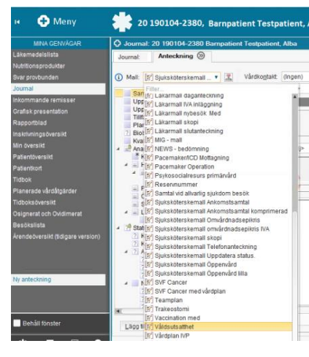
3. Dokumentera i journalen
Som regel: skriv inte i löpande journalanteckning att en orosanmälan är gjord, för då syns det i journalen på 1177.
Om det är nödvändigt att skydda barnet kan en anteckning göras i den skyddade anteckningsmallen ”Våldsutsatthet” som inte syns i journalen på 1177.

Slide 25

Sedan gör du följande:
Skicka orosanmälan till socialnämnden i den kommun som barnet (alternativt patienten) är skriven i.
Du har ingen skyldighet att informera vårdnadshavare om att en orosanmälan är gjord men kan göra det om du bedömer att det inte medför men för barnet.
OBS! Du får inte informera föräldrar/vårdnadshavare om du misstänker våld, sexuella övergrepp eller hedersrelaterat våld och förtryck.
Överväg att kontakta polisen om det finns en hotbild som påverkar den utsattas, medföljarens eller personalens säkerhet.

Slide 26
MISSTANKE ELLER VETSKAP OM ATT BARN FAR ILLA
EXEMPELFRÅGA: Eftersom vi vet att det är vanligt att barn/ungdomar blir utsatta för våld frågar vi alla våra patienter om det.
• Har någon gjort dig illa på något sätt? T.ex. tagit hårt i dig, nypt, slagit, sparkat, gett örfil, tagit strypgrepp på dig?
• Har någon tagit på din kropp eller tvingat dig att göra något sexuellt som du inte har velat?
Samtal med patienten i enskilt rum
Utan medföljande. Observera att medföljande kan vara (förmedlare till) våldsutövare
Anteckna i den skyddade anteckningsmallen ”Våldsutsatthet” att frågor ställts
– oavsett vad patienten svarar
Ja
Har vi barnets personnummer?
Nej
Öppna barnets journal och gå in under ”blanketter”
och hämta blanketten ”Anmälan barn som far illa”
Gå till Vårdgivarwebben - Vård- och patientadministration - Blankettarkivet - Vårddokumentation – Blanketten ”Anmälan barn som far illa”.
Fyll i blanketten ”Anmälan barn som far illa”
Fyll i blanketten ”Anmälan barn som far illa”
Fyll i den information du har om barnets identitet, t.ex. närståendes personuppgifter
Skicka blanketten till socialtjänsten i barnets kommun
eller kopiera informationen från blanketten till kommunens webbformulär
Skicka blanketten till socialtjänsten i närståendes kommun
eller kopiera informationen från blanketten till kommunens webbformulär
(om kommun saknas – till kommun där verksamheten finns)
Anteckna i den skyddade anteckningsmallen ”Våldsutsatthet”
Kopiera blanketten och lägg i ett internkuvert. Klistra igen kuvertet och
skriv ”Diariet” på utsidan. Lägg kuvertet i internposten.
Ska remiss skickas på patienten?
Polisanmälan Ring 112 vid akuta situationer, annars 114 14.
Vid brott mot barn under 18 år
Misstanke om brott mot vuxen som ger fängelse i minst sex månader
Uppgifter om försök till brott som ger fängelse i minst ett år
För att förhindra förestående eller pågående rattfylleri
Vid misstanke om terroristbrott eller annat brott mot Sveriges säkerhet
Skriv inget om misstanke om att barn far illa i remissen.
Skicka ett meddelande i Messenger till mottagande verksamhet
om att anteckning finns i anteckningsmallen ”Våldsutsatthet”
OBS: Gäller inte för röntgen – ring dem istället på 7589 / 0470- 58 75 89
Stöd / krishantering
Vid behov hänvisa till Centrum mot våld

Slide 27
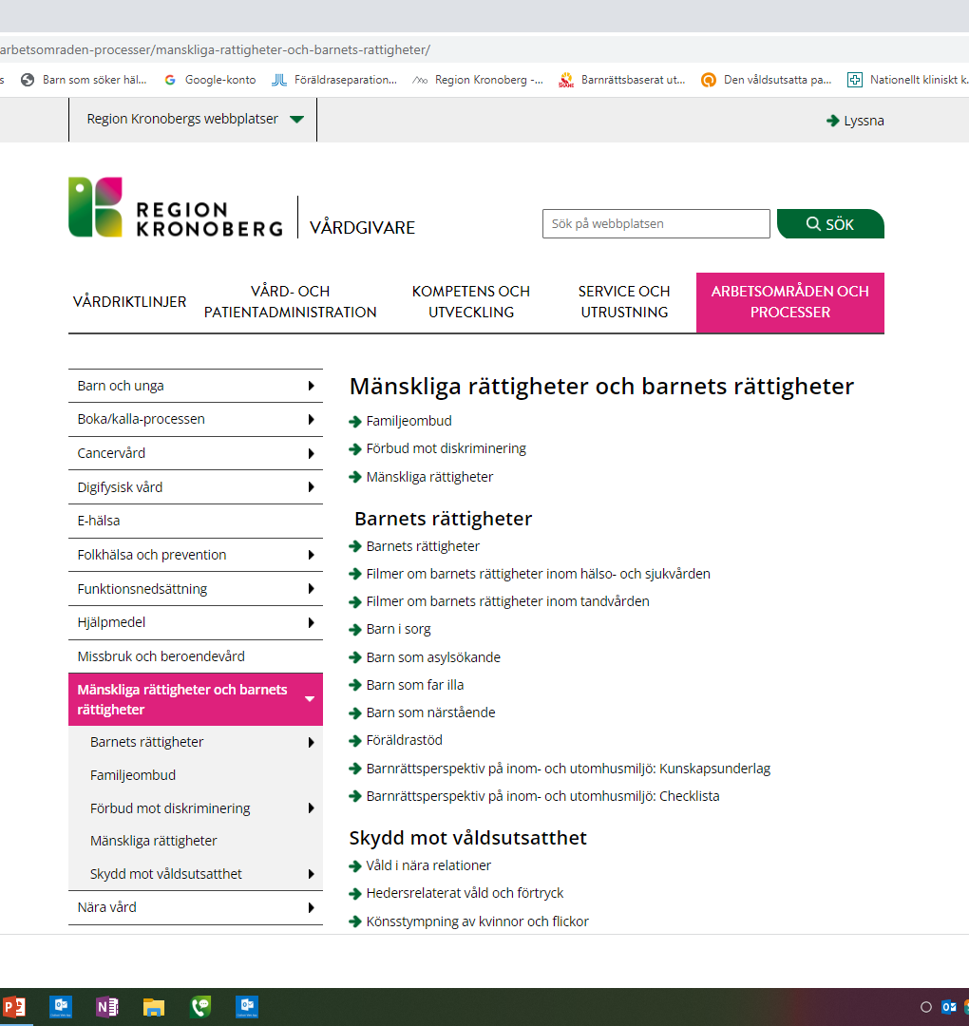
Bra att ha koll på
Barnrättsbaserat arbete inom Region Kronoberg
Lathund vid orosanmälan
Stödmaterial vid en orosanmälan
Talarmanus
Bildstöd Våldsutsatthet
Vårddokumentation för våldsutsatta personer
Patienter med skyddade personuppgifter

Slide 28
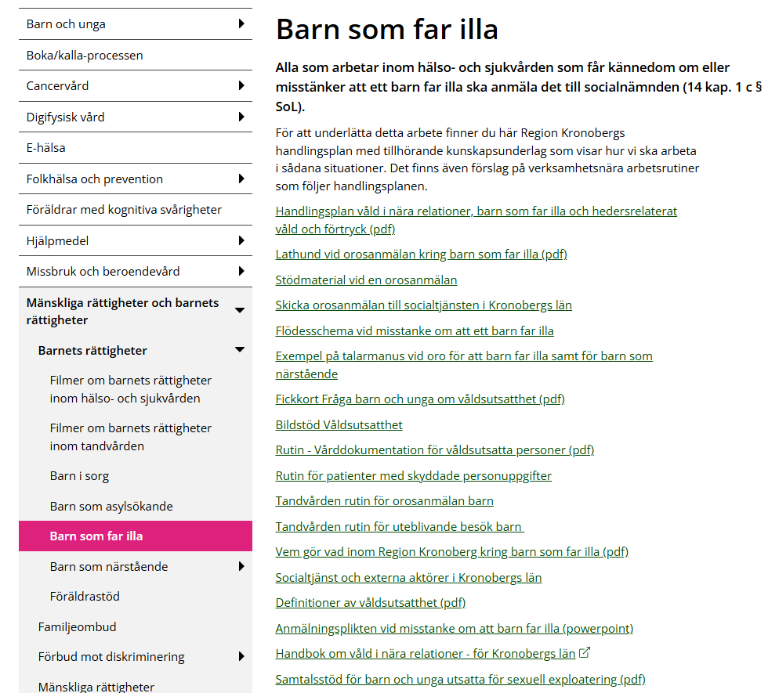
Vårdgivarwebben - Barn som far illa (regionkronoberg.se)

Slide 29
Vad är våra utmaningar kring att upptäcka barn som far illa och göra orosanmälan?
Diskutera & reflektera:

Slide 30
Vårdgivarwebben - Mänskliga rättigheter och barnets rättigheter

